Slide 1
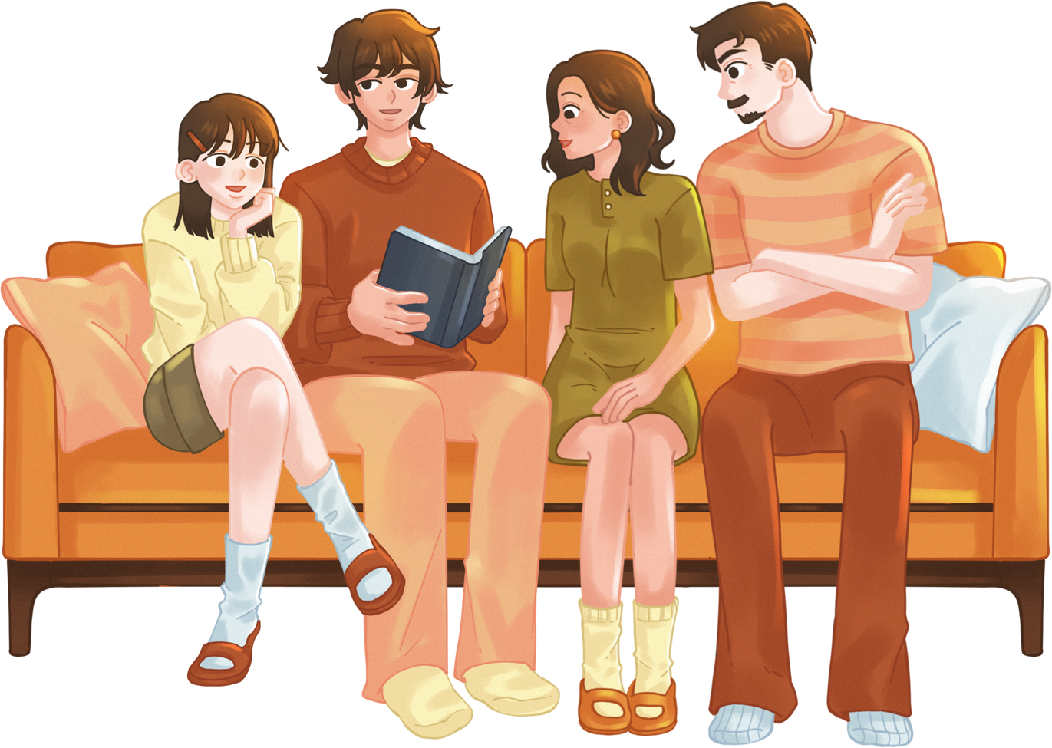

Modul 7
Junge Pflegekräfte
Verstehen, bevor man urteilt.
Aktivitäten – Sekundarstufe I

Slide 2
Aktivität 1.1
Was ist eine psychische Erkrankung?

Slide 3
Psychische Gesundheit ist Teil der allgemeinen Gesundheit.
Wir alle haben Gedanken, Gefühle und Stimmungen.
Diese können sich im Laufe der Zeit verändern.
Welche Dinge können unsere Stimmung beeinflussen?

Slide 4
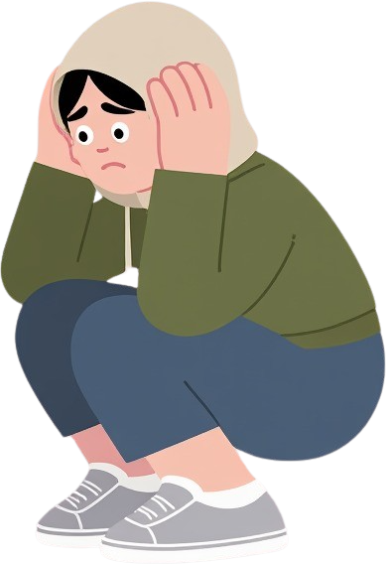
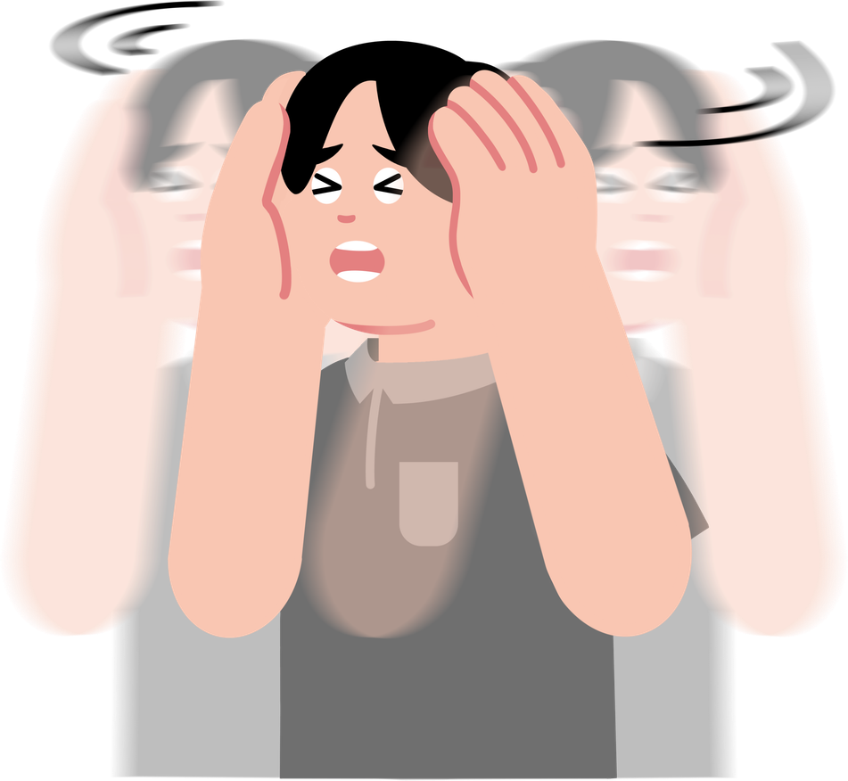
Vorübergehendes Unwohlsein
Psychische Erkrankung
  Dauert nur kurze Zeit
  Hat eine konkrete Ursache
  Verbessert sich durch Ruhe oder Unterstützung
  Dauert länger an
  Beeinträchtigt mehrere Lebensbereiche
  Benötigt professionelle Behandlung

Slide 5
Vorübergehendes Unwohlsein
Psychische Erkrankung
  Dauert nur kurze Zeit
  Hat eine konkrete Ursache
  Verbessert sich durch Ruhe oder Unterstützung
Beispiel:
Depression
  Ist nicht nur Traurigkeit
  Kann Energie, Konzentration und Motivation beeinträchtigen
  Ist mit professioneller Hilfe behandelbar
Es ist keine Schwäche.
Es ist kein Mangel an Anstrengung.
Es ist nicht die Schuld der Familie.
Warum glaubt ihr, dass diese Aussagen wichtig sind?

Slide 6
Psychische Erkrankung
01
Psychische Erkrankungen gibt es.
Beispiel:
Depression
  Es ist nicht nur Traurigkeit.
  Sie kann Energie, Konzentration und Motivation beeinflussen.
  Sie kann mit professioneller Hilfe behandelt werden.
02
Sie sind häufig.
Es ist keine Schwäche
03
Sie sind behandelbar.
Es ist kein Mangel an Anstrengung
Es ist nicht die Schuld der Familie
Warum glaubt ihr, dass diese Aussagen wichtig sind?
04
Um Hilfe zu bitten ist ein Zeichen von Stärke.

Slide 7
Aktivität 1.2
Mythen und Realitäten

Slide 8
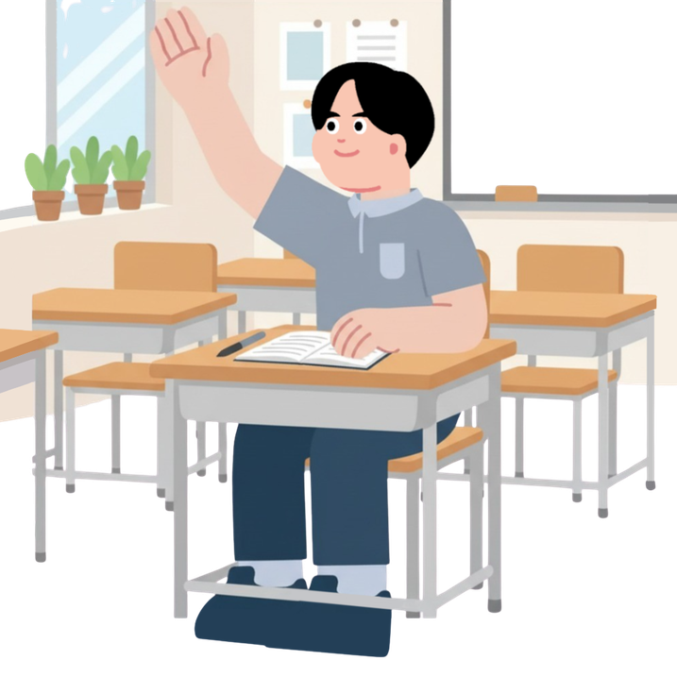
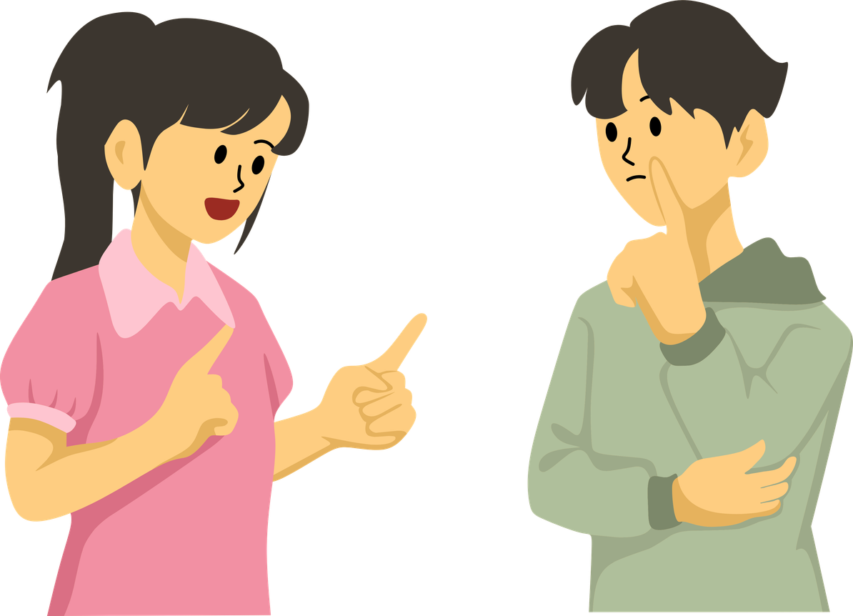
Verstehen, bevor man urteilt
Wir stimmen darüber ab, ob die folgenden Aussagen Mythos oder Realität sind.
Karten hochhalten
Die Hand heben
Sich mündlich äußern
MYTHOS
REALITÄT

Slide 9
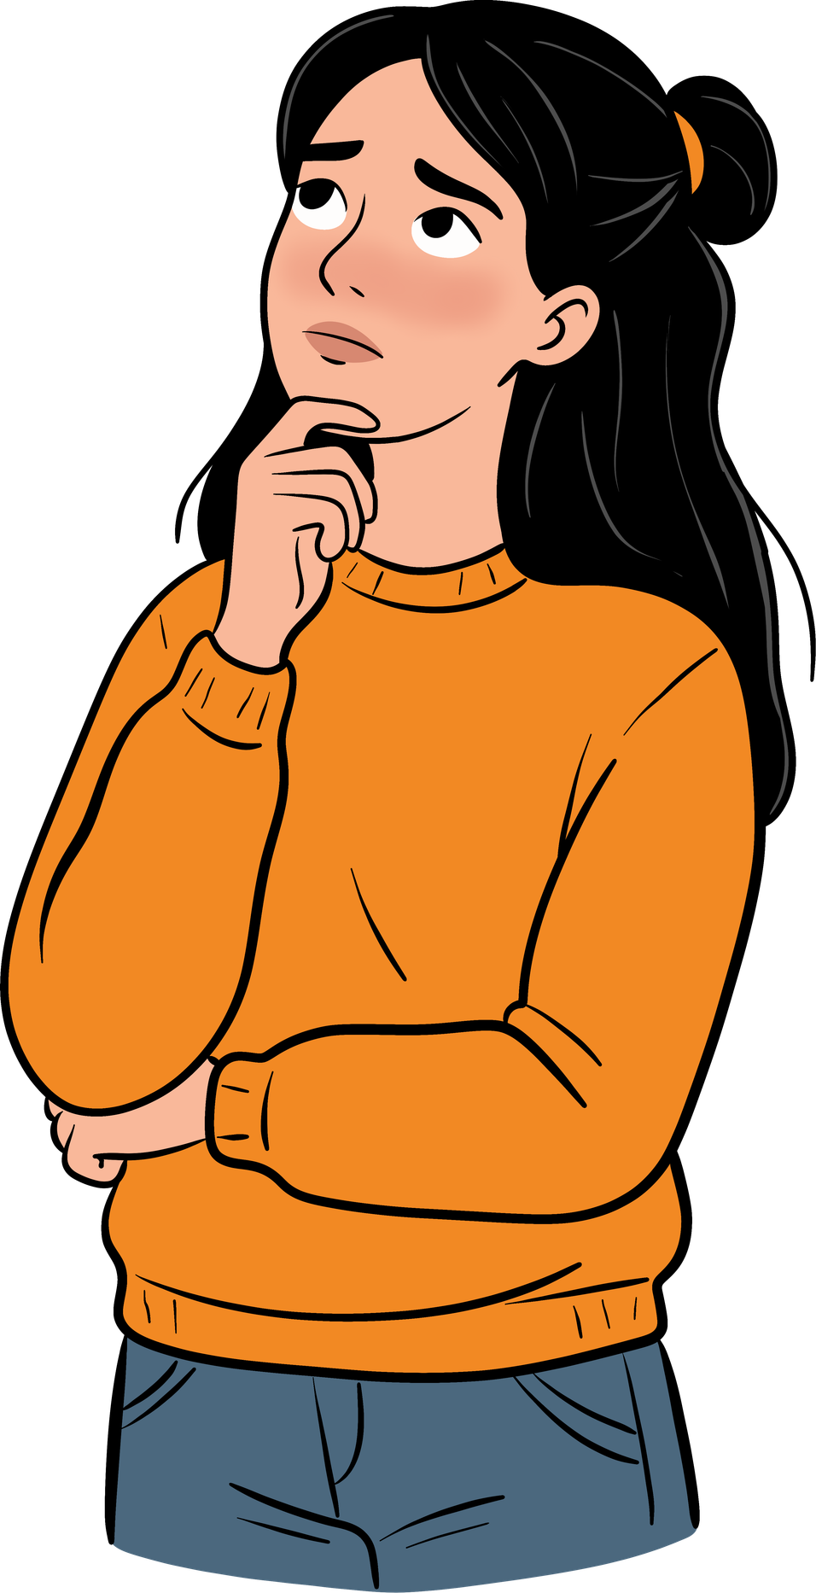
Psychische Erkrankungen sind selten.
Psychische Erkrankungen sind weltweit häufig.
Viele Menschen erleben sie irgendwann im Laufe ihres Lebens.
MYTHOS

Slide 10
Wenn jemand gesund wirkt, kann die Person keine psychische Erkrankung haben.
Viele psychische Erkrankungen sind von außen nicht sichtbar. Eine Person kann gesund wirken und trotzdem eine schwierige Zeit durchmachen.
MYTHOS

Slide 11
Kinder sind verantwortlich, wenn ein Elternteil eine psychische Erkrankung hat.
Psychische Erkrankungen werden nicht durch Kinder verursacht. Sie sind gesundheitliche Zustände.
MYTHOS

Slide 12
Um Hilfe zu bitten ist ein Zeichen von Schwäche.
Um Hilfe zu bitten ist ein Zeichen von Verantwortung und Stärke.
MYTHOS

Slide 13
Menschen mit Depression oder Angststörung können sich mit geeigneter Hilfe verbessern.
Mit Unterstützung und angemessener Behandlung verbessern sich viele Menschen deutlich.
REALITÄT

Slide 14
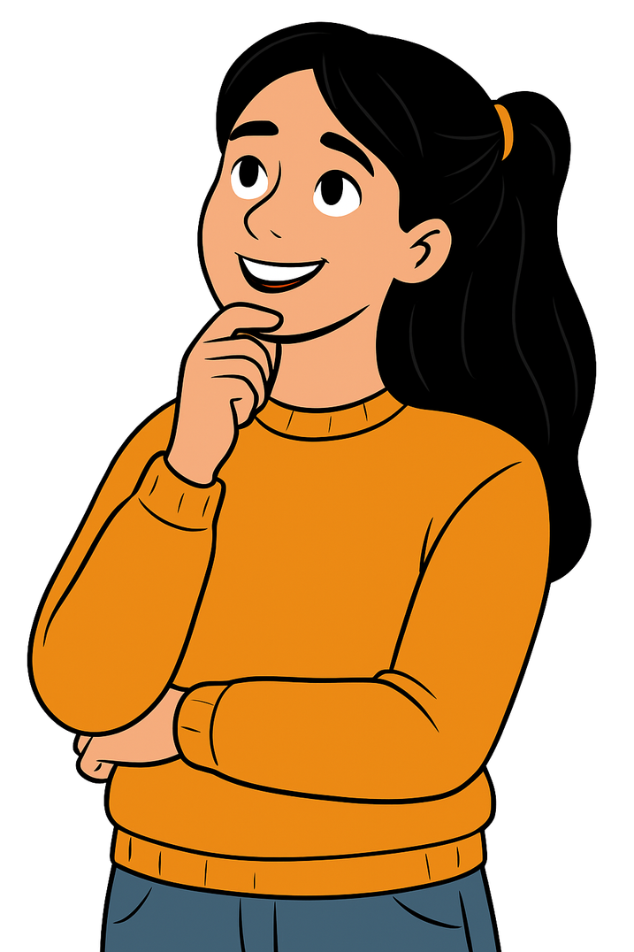
Warum gibt es Mythen?
  Mangel an Information
  Angst vor dem, was wir nicht verstehen
  Gesellschaftliches Stigma
Wenn wir etwas besser verstehen, verlieren wir die Angst und verringern das Stigma.

Slide 15
Aktivität 1.3
Allgemeine Auswirkungen auf Jugendliche

Slide 16
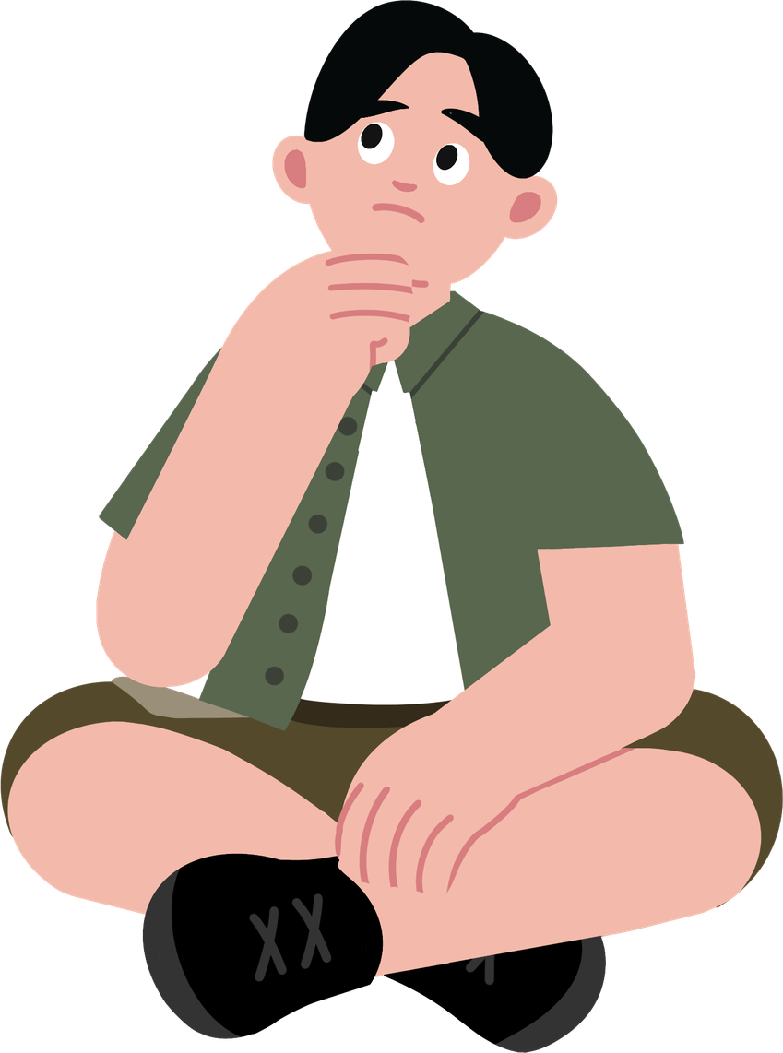
Lasst uns gemeinsam überlegen, wie es einen Jugendlichen beeinflussen kann, mit einem Erwachsenen zusammenzuleben, der eine psychische Erkrankung hat.
01
Ständige Sorge um den Erwachsenen
02
Denken, dass sie mehr helfen sollten
03
Sich für die Situation verantwortlich fühlen
03
Nicht verstehen, was passiert
Welche Emotionen können sie fühlen?

Slide 17
Was können sie fühlen?
Wenn man etwas nicht gut versteht, ist es normal, dass gemischte Gefühle entstehen.
  Verwirrung
  Schuldgefühle
  Scham
  Wut
  Traurigkeit
  Erschöpfung
Welche Folgen können diese Gefühle haben?

Slide 18
Welche Folgen können diese Gefühle haben?
Manchmal versucht ein Jugendlicher, die Familie zu schützen, und übernimmt mehr, als eigentlich angemessen ist.
  Zu viele Verantwortungen übernehmen
  Nicht über das Thema sprechen
  Sich zurückziehen
  Versuchen, immer „stark“ zu sein

Slide 19
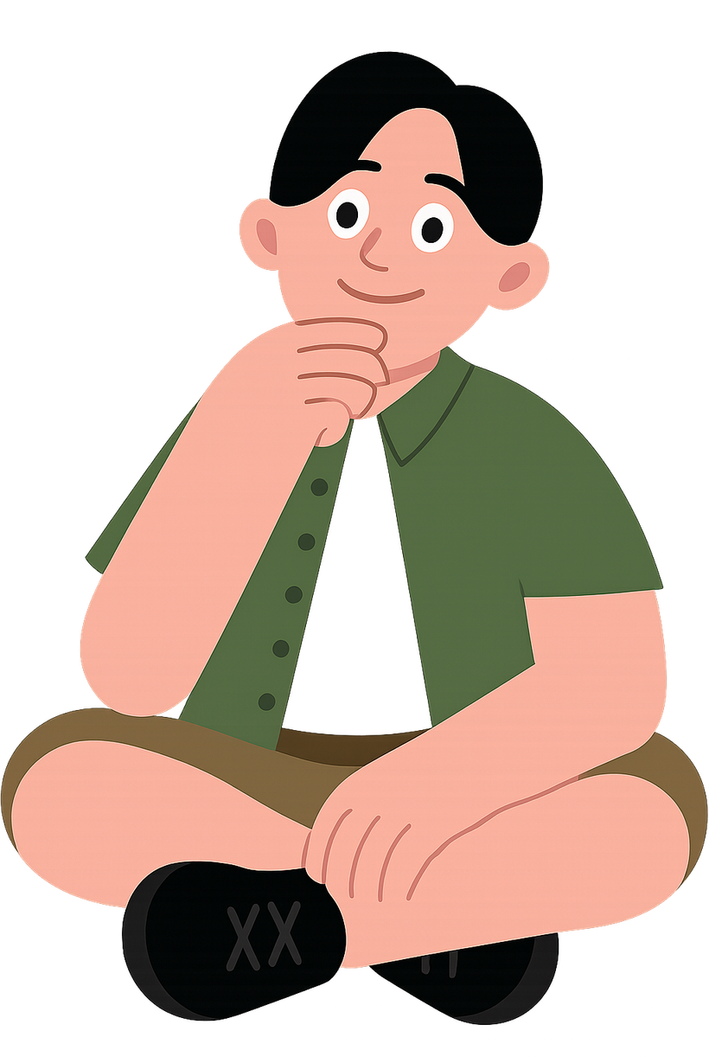
01
Es ist nicht die Aufgabe des Jugendlichen, die Situation zu lösen.
02
Es ist nicht seine oder ihre Schuld.
03
Zu verstehen, was passiert, kann helfen.
Information und Unterstützung machen einen großen Unterschied.

Slide 20
Aktivität 1.4
Was hilft? — Unterstützungsnetzwerk

Slide 21
Grundpfeiler
Jetzt, da wir die möglichen Auswirkungen verstanden haben, konzentrieren wir uns darauf, was helfen kann.
01
Klare Informationen verringern Verwirrung.
02
Eine vertrauenswürdige erwachsene Person gibt Stabilität.
03
Ein Unterstützungsnetzwerk verhindert Isolation.

Slide 22
Grundpfeiler
Jetzt, da wir die möglichen Auswirkungen verstanden haben, konzentrieren wir uns darauf, was helfen kann.
02
Eine vertrauenswürdige erwachsene Person gibt Stabilität.
Beispiele:
  Mutter, Vater oder ein anderes Familienmitglied
  Lehrkraft
  Schulsozialarbeiter*in oder Beratungslehrkraft
  Trainer*in
  Eine andere vertraute erwachsene Person

Slide 23
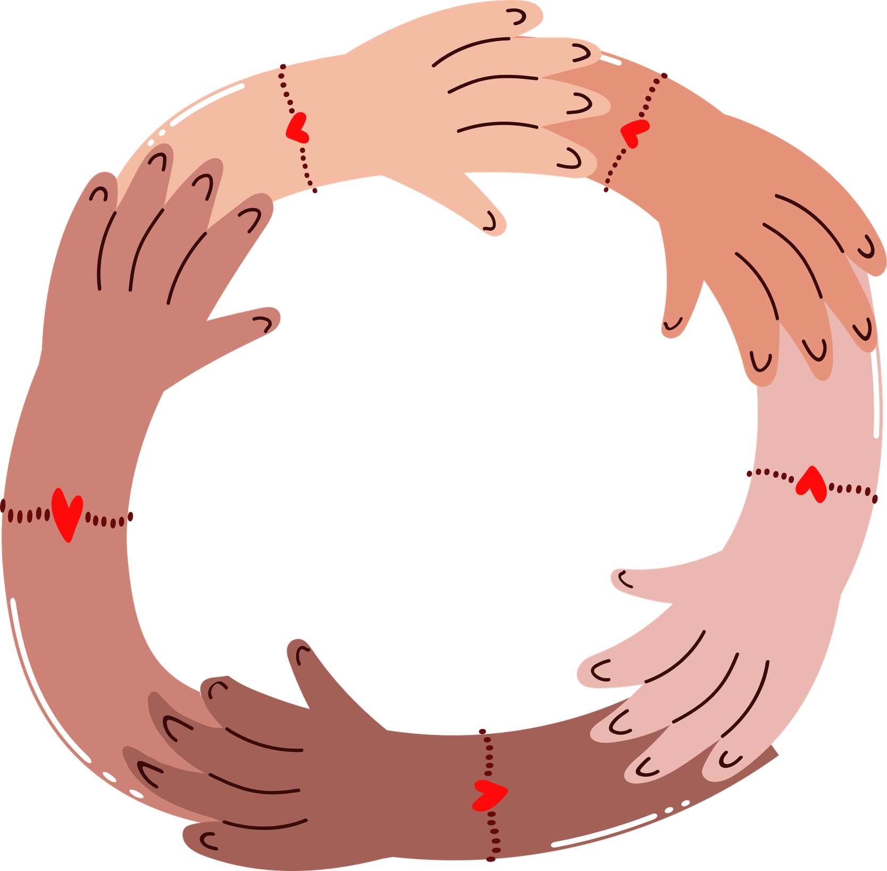
Welche gesunden Strategien können genutzt werden?
  Sprechen, wenn es sich sicher anfühlt
  Routinen beibehalten
  Pausen machen
  Kontakt zu Freundschaften halten
  Professionelle Hilfe suchen, wenn es nötig ist

Slide 24
Erinnere dich
01
Du bist nicht dafür verantwortlich, Erwachsene zu „reparieren“.
02
Du darfst um Hilfe bitten.
03
Unterstützung gibt es.
Unterstützung zu suchen ist eine verantwortungsvolle und reife Entscheidung.

Slide 25
Lasst uns festhalten
  Psychische Erkrankungen existieren.
  Sie sind nicht die Schuld von Kindern oder Jugendlichen.
  Erwachsene können Hilfe bekommen.
  Um Unterstützung zu bitten ist ein Zeichen von Stärke.
Du musst die Probleme der Erwachsenen nicht lösen. Niemand ist allein. Es gibt immer jemanden, der zuhören kann.
Warum glaubst du, dass das wichtig ist?

Slide 26

Lasst uns festhalten
Warum glaubst du, dass das wichtig ist?
Wenn du eine Frage hast, kannst du sie anonym aufschreiben.

Slide 27


